Slide 1
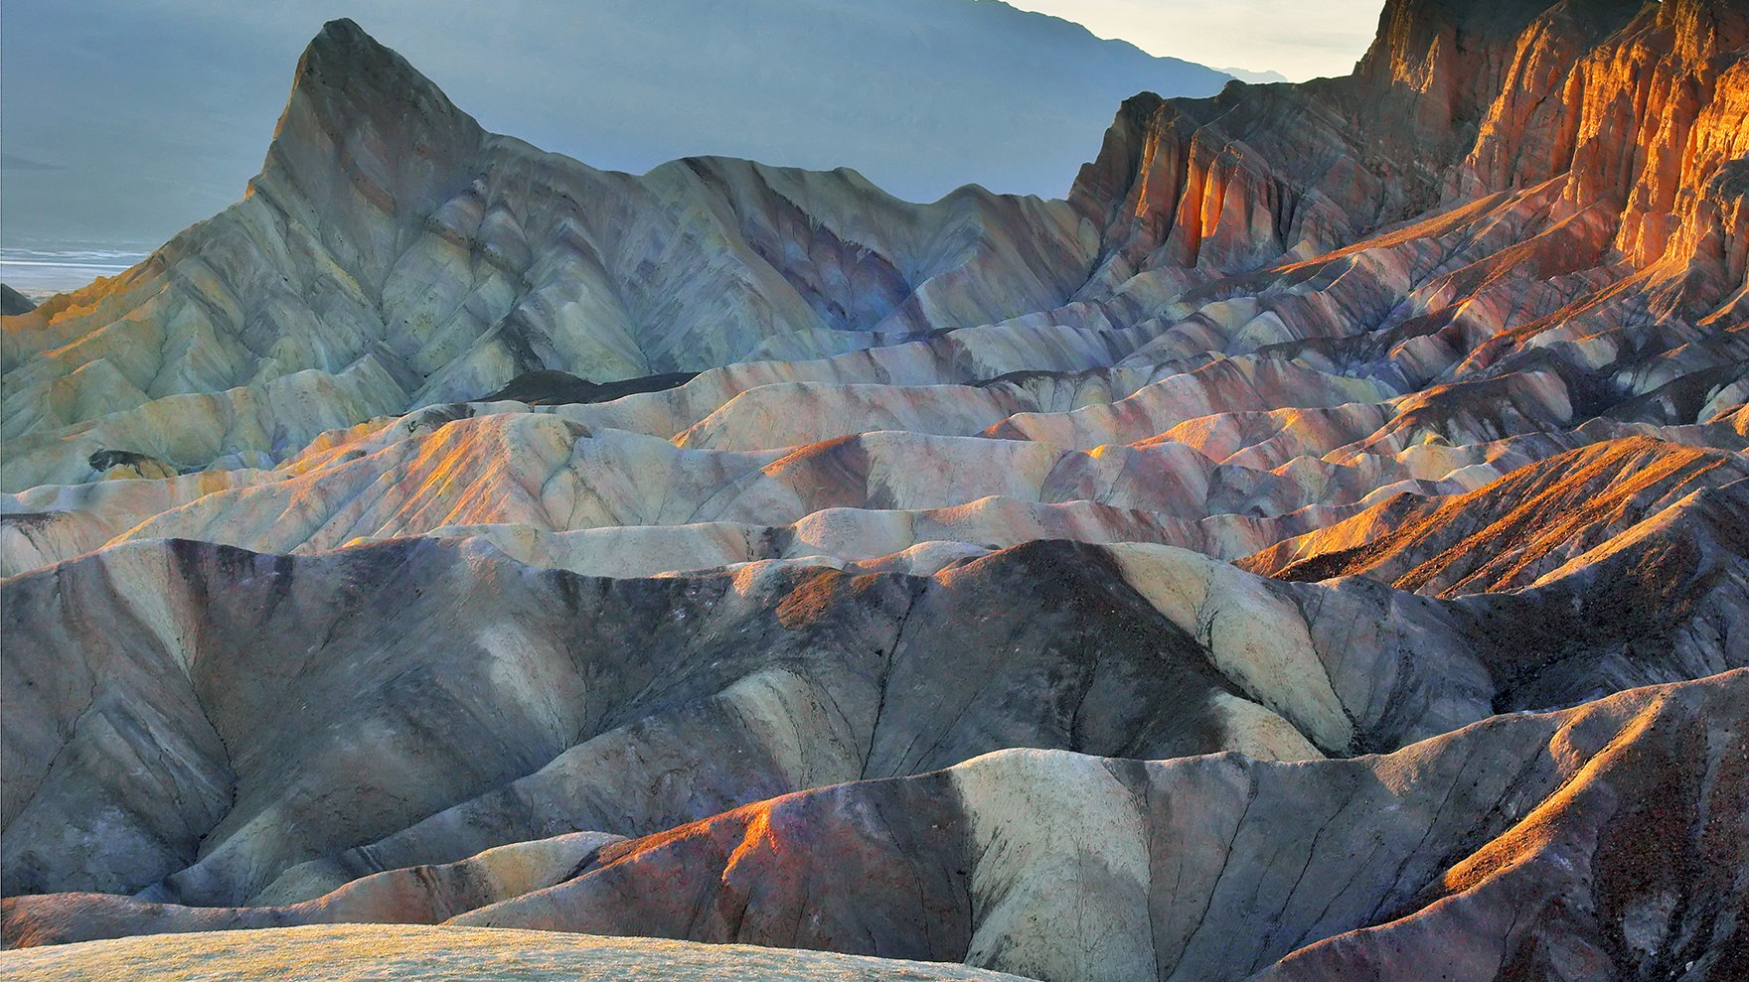

La litosfera:
rocce e minerali

Slide 2
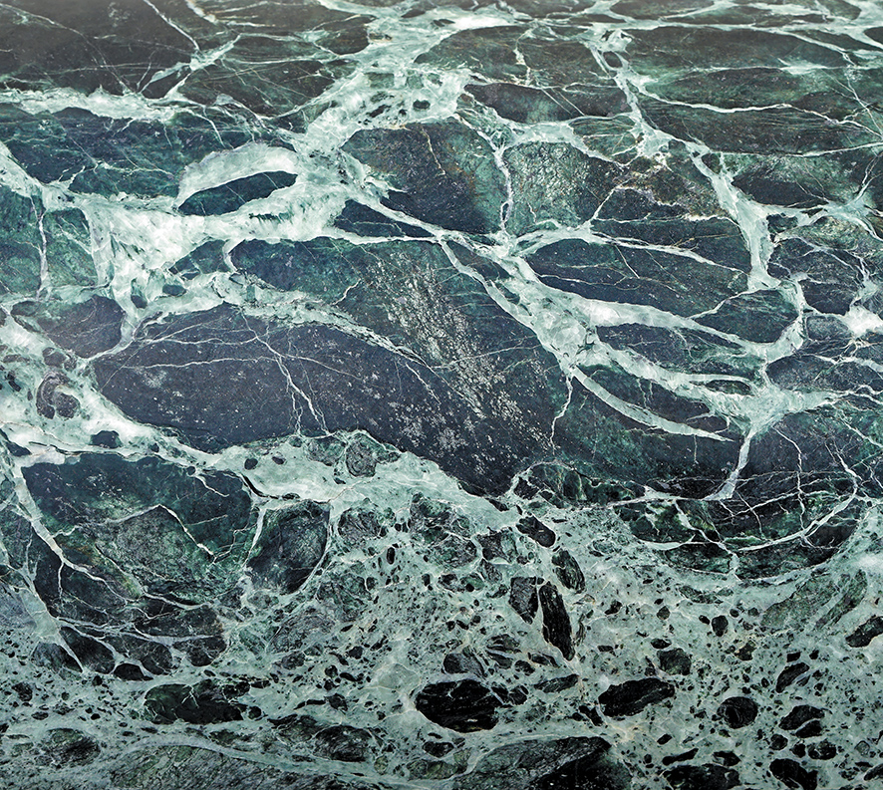
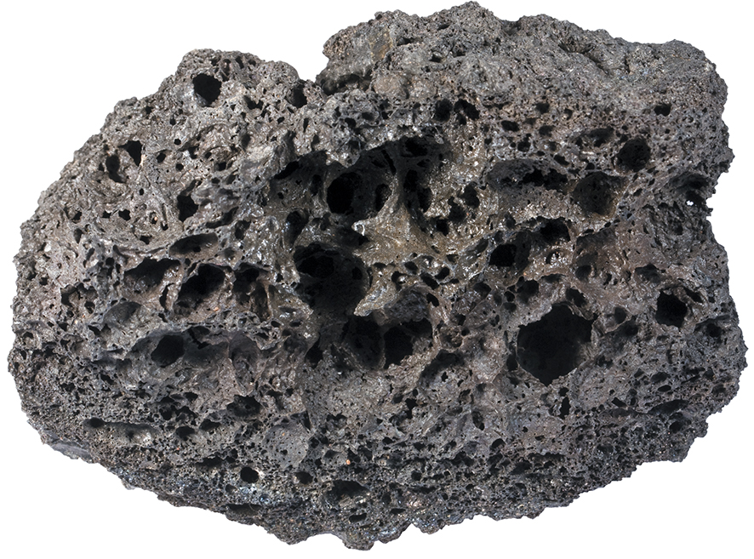
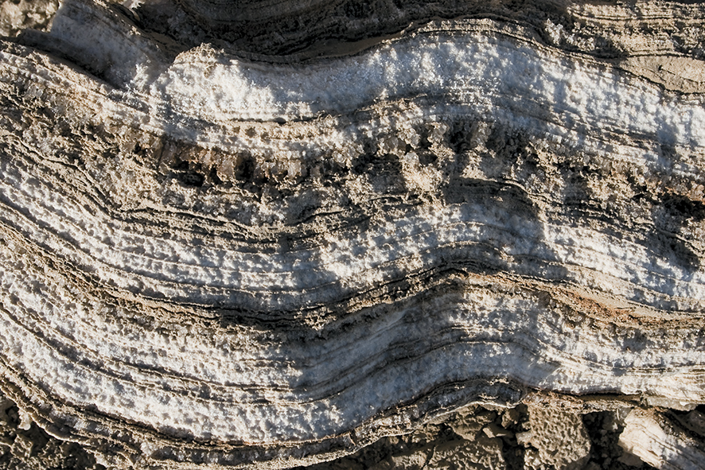

La litosfera: rocce e minerali
Le rocce che formano la crosta terrestre si sono formate in milioni di anni e sono costituite da minerali. In base ai processi che hanno portato alla loro formazione, le rocce si classificano in sedimentarie, magmatiche e metamorfiche.
sedimentaria
magmatica
metamorfica

Slide 3
La struttura della Terra
COME SI È FORMATA LA TERRA
Secondo gli studiosi di geologia, il nostro pianeta si è formato circa 4,7 miliardi di anni fa, per l’aggregazione di nuclei di materiali diversi, detti planetesimi.
Le radiazioni emesse dai vari materiali fecero alzare la temperatura al punto da provocare la fusione dei planetesimi in una massa unica che, ruotando su se stessa, assunse forma sferica. La parte più superficiale, raffreddandosi, formò la crosta terrestre.

Slide 4
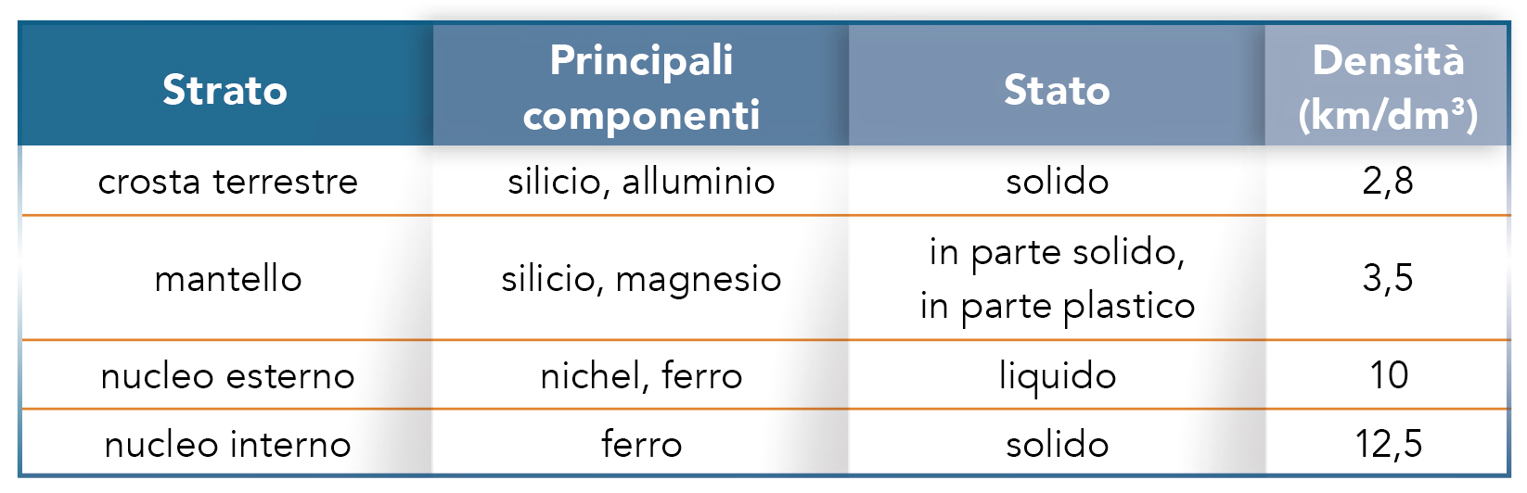
La terra oggi
Grazie agli studi compiuti sulla propagazione delle onde sismiche, possiamo stabilire che la Terra ha mantenuto, nel corso della propria evoluzione, una struttura a gusci concentrici. Dal nucleo alla parte più esterna troviamo il mantello e la crosta, tutti e tre separati da strati di discontinuità, con proprietà fisiche e chimiche differenti.

Slide 5
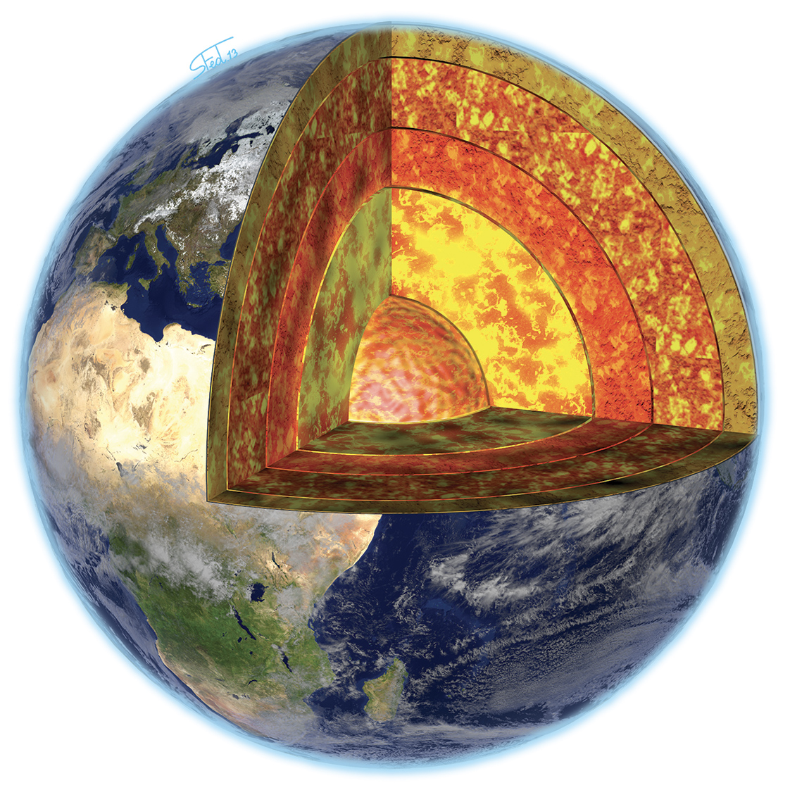
La terra oggi
4. Il mantello è allo stato solido, tranne nella parte più interna ed è composto da silicati.
1. Il nucleo è diviso in nucleo interno, solido per l’altissima pressione, e nucleo esterno, allo stato fuso.
crosta
litosfera
2. Tra i due nuclei vi è la discontinuità di Lehmann.
5. Tra crosta e mantello vi è la discontinuità di Mohorovicic (Moho).
3. Tra nucleo esterno e mantello troviamo la discontinuità di Gutenberg.
6. La crosta è il ‘’guscio’’ della Terra, formato anch’esso da silicati solidi. La crosta e la parte del mantello costituiscono la litosfera.
nucleo interno
nucleo esterno
mantello superiore
mantello inferiore

Slide 6
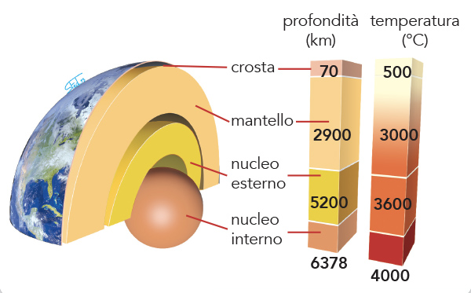
La temperatura all’interno della Terra
Mentre la temperatura della superficie terrestre dipende dall’irraggiamento solare, dall’alternarsi di giorno e notte, dalle stagioni e dalla latitudine, al di sotto della superfice questa aumenta con la profondità di circa 3 °C ogni 100 metri. Questo costante aumento è detto gradiente geotermico che, comunque, può variare anche da 1 a 5°C soprattutto sotto i 40 km di profondità. Infatti la temperatura del mantello varia dai 1000 ai 3500 °C, mentre quella del nucleo dai 3500 ai 5000 °C.

Slide 7
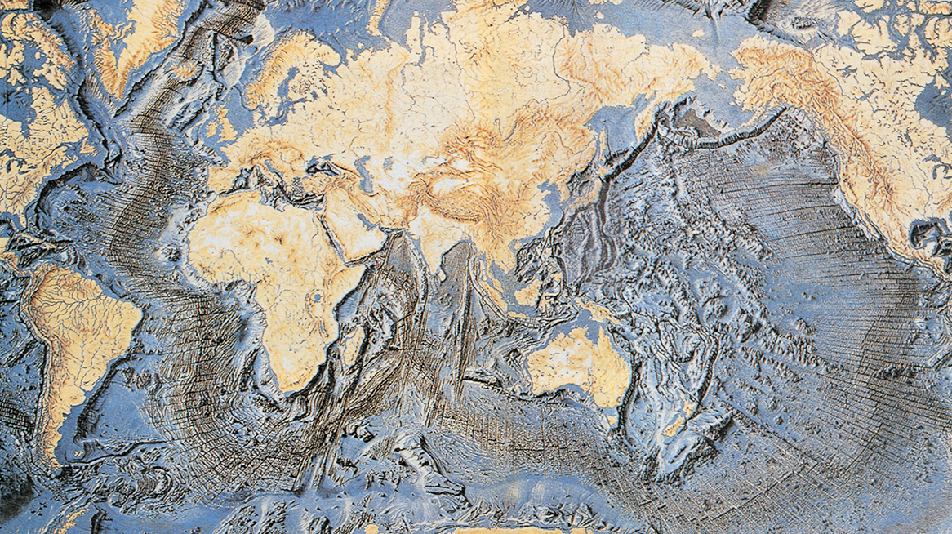
La crosta terrestre: aspetto fisico
Immaginando la crosta terrestre senza la presenza delle enormi masse d’acqua della Terra, potremmo vedere i sistemi di rilievi, le dorsali medio-oceaniche, sul fondo degli oceani. Il passaggio tra terre emerse (le piattaforme continentali) e fondali oceanici non è netto ma costituito da una fascia, ad una profondità di 150/200 metri, detta scarpata continentale, che ha un dislivello medio di 4,5 km.
I fondali oceanici che uniscono
i continenti sono detti pianure abissali.
I fondali oceanici più profondi, a forma
di arco, sono le fosse oceaniche.
La più profonda (più di 11 km) è la Fossa
della Marianne, nel Pacifico.
Scarpata continentale
fossa delle marianne
dorsale medio-oceanica
dorsale
medio-oceanica
piattaforma continentale
dorsale
medio-oceanica
Pianura abissale

Slide 8
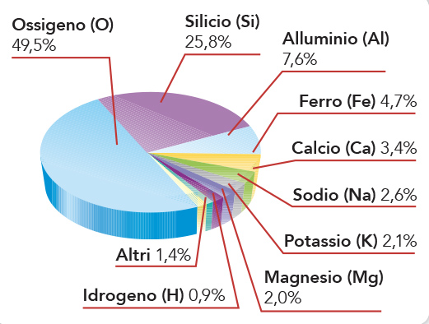
I minerali
LA COMPOSIZIONE DELLA CROSTA TERRESTRE
L’analisi chimica ci porta ad osservare che circa il 99% della crosta terrestre è costituito da soli otto elementi. I più abbondanti (insieme circa
il 70%) sono il silicio e l’ossigeno.
Altri elementi sono alluminio, calcio, magnesio, sodio, ferro e potassio. Altri elementi allo stato nativo sono oro, argento, rame, carbonio e zolfo. Gli altri elementi combinati fra loro formano i composti.
Elementi nativi e composti formano i minerali.

Slide 9
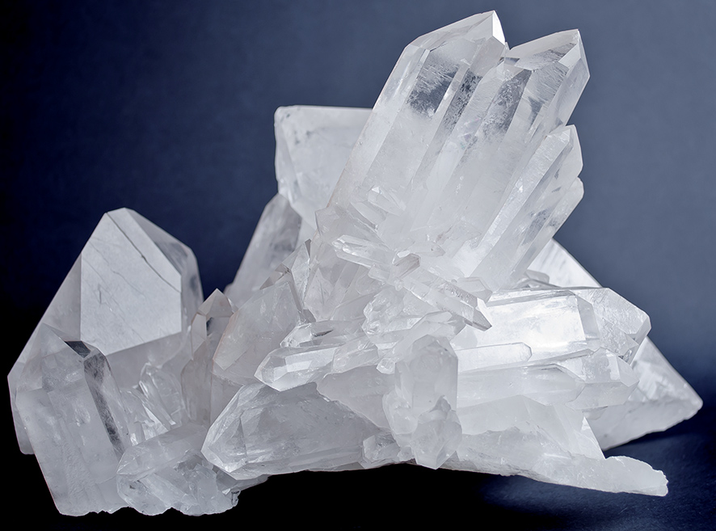
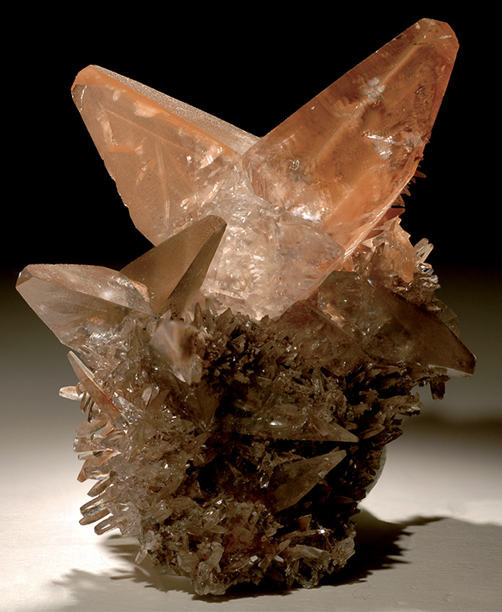
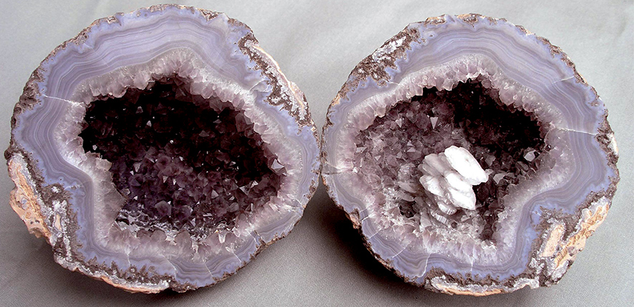
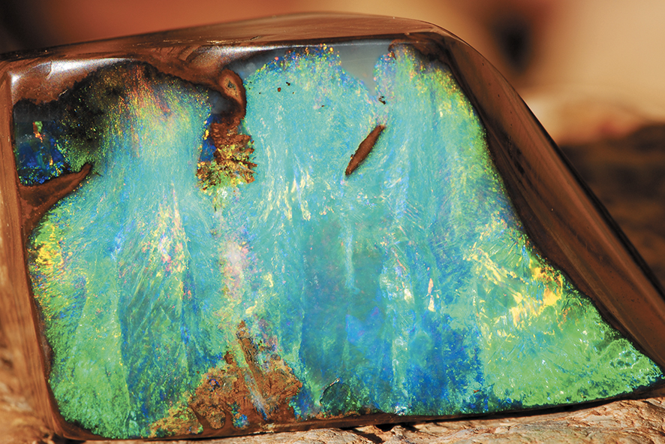
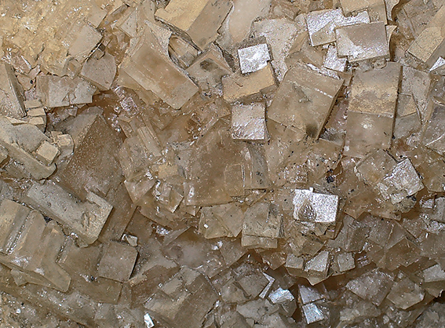
Che cosa sono i minerali
I minerali sono sostanze naturali omogenee, allo stato solido e di origine inorganica. La struttura dei cristalli dipende dalla disposizione geometrica degli atomi nello spazio, organizzati prima in un reticolo cristallino e poi in celle. In natura i cristalli si possono trovare anche in aggregazioni di varie dimensioni. Intorno ad una matrice, si possono formare aggregazioni parallele e a geode. I geminati sono cristalli che crescono in coppie riflesse. I cristalli aggregati in modo disordinato e irregolare sono detti amorfi, come l’opale.
quarzo
geode
Cristalli geminati
opale
salgemma

Slide 10
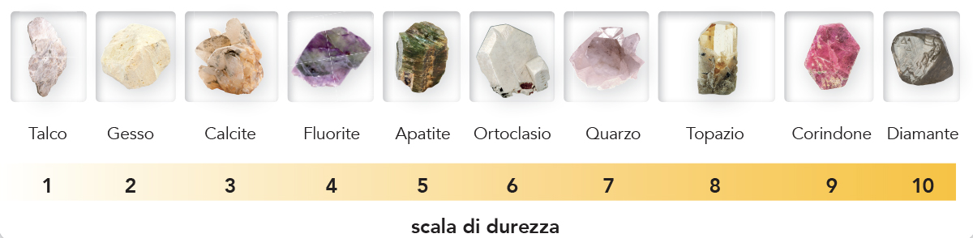
Le proprietà fisiche dei minerali
Densità: determina il pesantezza di un minerale.
Durezza: è la proprietà di resistenza alla scalfittura. Si misura con la scala di Mohs da 1 (talco) a 10 (diamante, il più duro).
Sfaldatura: è la tendenza di alcuni minerali a rompersi secondo piani paralleli, come la grafite, usata per questo motivo come mina per matite.
Tenacità: è la resistenza alle sollecitazioni meccaniche, è inversamente proporzionale alla durezza poiché i materiali molli riescono a deformarsi resistendo agli urti.
Lucentezza: è la capacità di riflettere la luce sulla propria superficie. Può essere metallica (oro, pirite, argento), adamantina (diamante), vitrea (quarzo) e perlacea (mica).
scala di Mohs

Slide 11
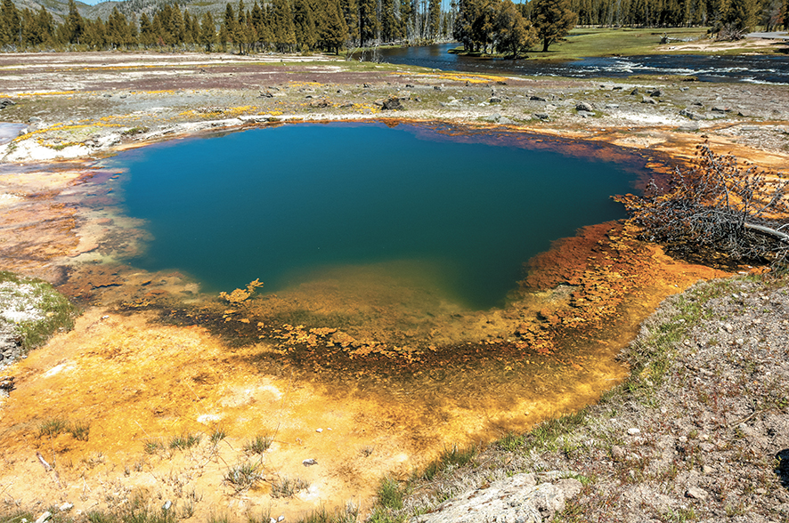
Come si formano i minerali
I minerali possono formarsi in seguito a:
Evaporazione di soluzioni saline, come il gesso, i carbonati e il salgemma.
Raffreddamento di rocce di origine vulcanica. Se avviene lentamente si formano i cristalli, al contrario si formano minerali amorfi, con struttura vetrosa.
Sublimazione, il passaggio cioè dei vapori direttamente allo stato solido.
Trasformazione allo stato solido di minerali
già esistenti in seguito all’azione di alte
pressioni ed elevate temperature.
Precipitazione da soluzioni acquose calde,
quando diminuisce la temperatura.
Formazioni di zolfo dovute alla
sublimazione dei gas nel parco
di Yellowstone (USA).

Slide 12
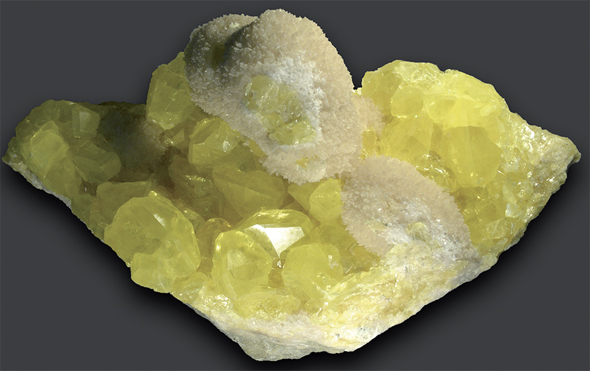
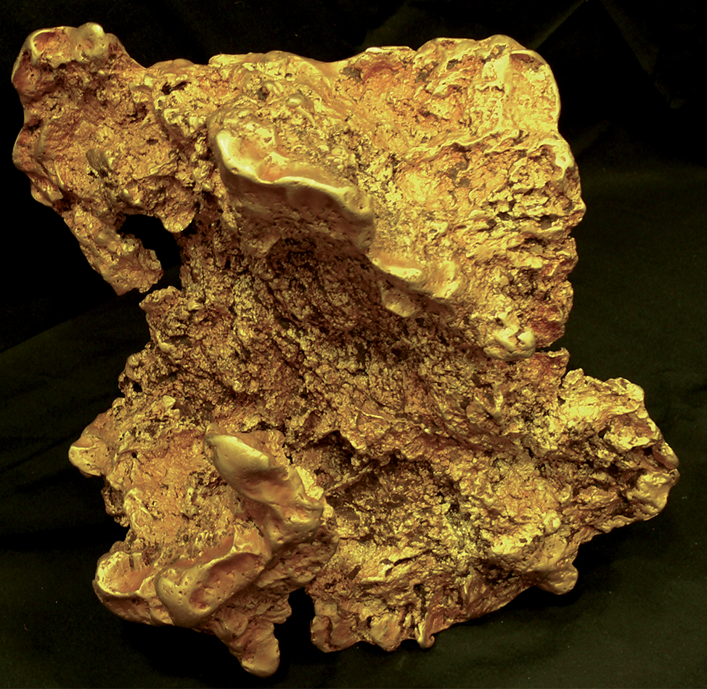
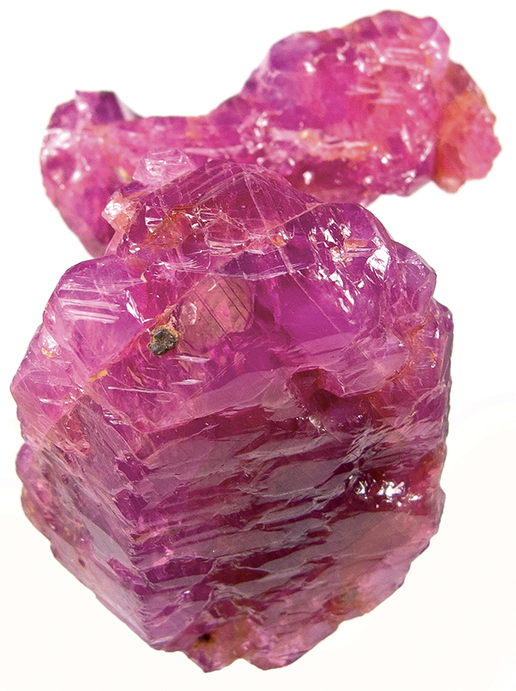
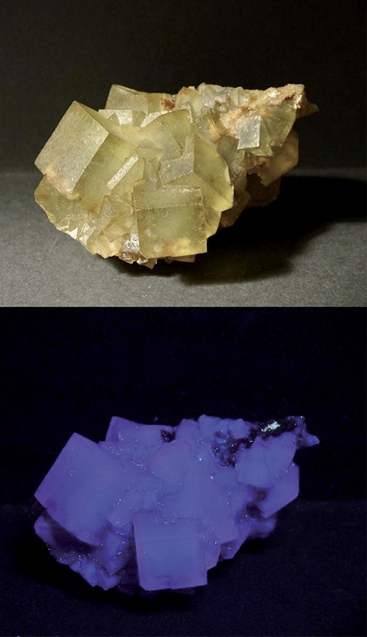
La classificazione dei minerali
zolfo
In base alla loro composizione chimica i minerali vengono classificati in:
Elementi nativi: formati da un solo elemento chimico (oro, argento, platino).
Solfuri: formati da un elemento metallico e zolfo, come la galena, la blenda e la pirite. Sono importanti per l’industria metallurgica.
Ossidi: formati da un elemento metallico e ossigeno, come il rubino e lo zaffiro, impiegati in oreficeria. Altri, come la bauxite e l’ematite, vengono impiegati industrialmente per estrarre metalli.
Alogenuri: contengono un alogeno (cloro, fluoro) e un metallo. Emettono radiazioni luminose dopo una esposizione alla luce, come la fluorite.
oro
rubino
fluorite

Slide 13
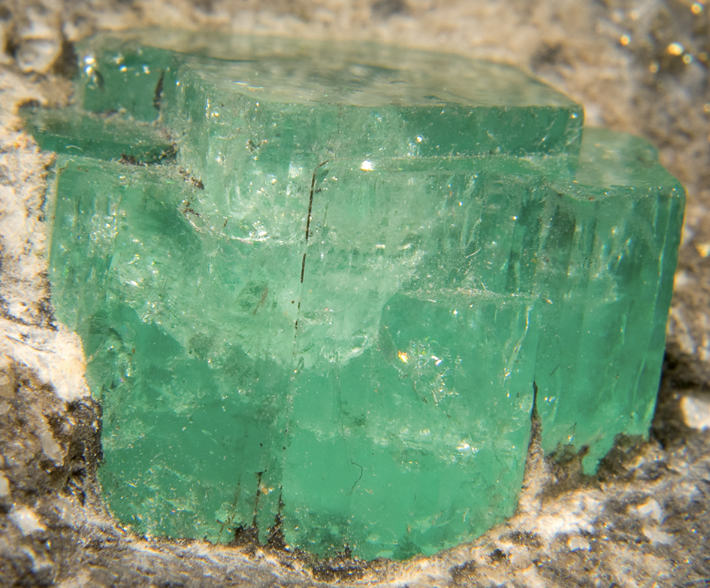
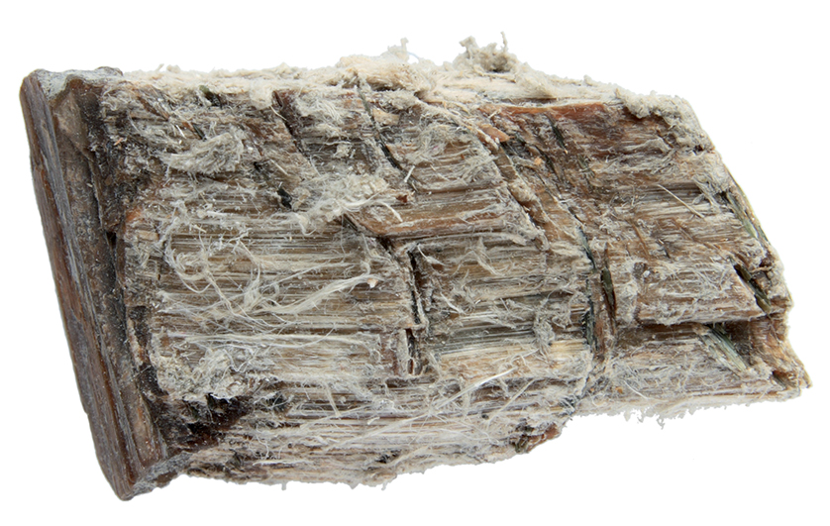
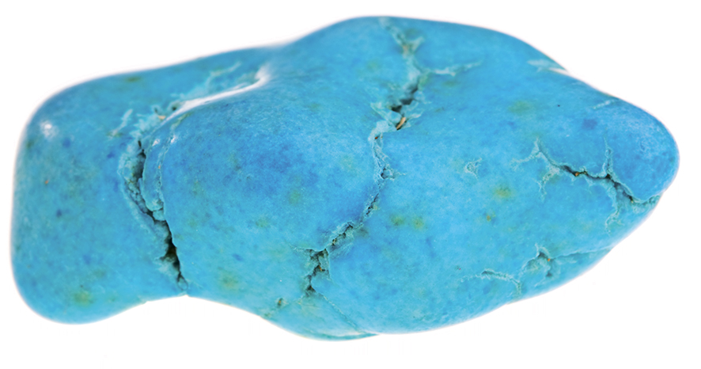
La classificazione dei minerali
Carbonati: sono elementi metallici legati al gruppo CO₃. A contatto con acidi liberano anidride carbonica, sviluppando effervescenza. Sono esempi la calcite e l’aragonite.
Solfati: formati da elementi metallici legati allo ione solfato SO²⁻₄. Il solfato più comune è il gesso. La sua forma priva d’acqua si chiama anidrite.
Fosfati: formati da elementi metallici e PO³⁻₄. A questa classe appartengono le apatiti (fosfati di calcio usati per produrre fertilizzanti) e le turchesi.
Silicati: contengono il gruppo SiO₄ e formano strutture molto regolari come nello zircone, nei granati, nel topazio, gruppi laminari come nel talco e fibrose come nell’amianto. Altri silicati sono il berillo (smeraldi e acquamarina) oppure i feldspati.
turchese
smeraldo
amianto

Slide 14
Le rocce
Le rocce sono costituite da un aggregato di singoli minerali. Le rocce costituiscono la superficie solida del nostro pianeta e vengono classificate, in base ai processi che hanno portato alla loro formazione, in sedimentarie, magmatiche e metamorfiche.
Come per l’acqua anche le rocce, in tempi molto più lunghi, subiscono un profondo mutamento. Questa continua trasformazione viene detta ciclo delle rocce.
Eccone i passaggi principali:
A profondità tra i 100 e i 300 km, a causa delle temperatura elevate, le rocce fondono formando il magma.
Il magma sale in superfice e, solidificandosi, origina rocce magmatiche effusive.
Se il magma solidifica in profondità si formano rocce magmatiche intrusive.

Slide 15
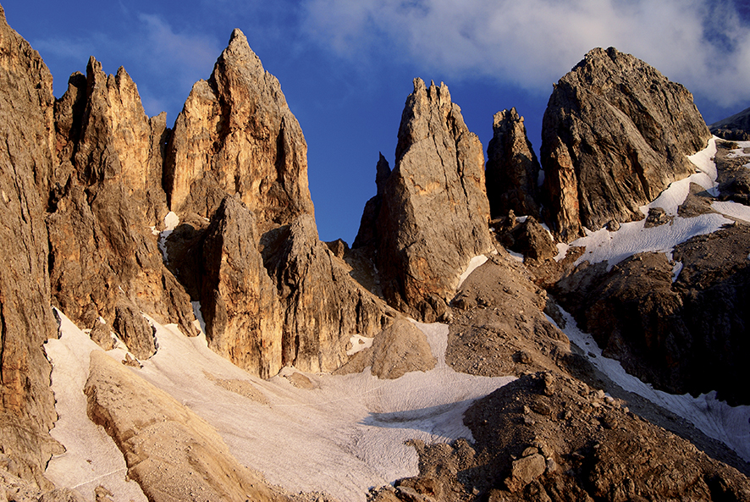
Rocce sedimentarie
Tutte le rocce esposte agli agenti atmosferici subiscono modificazioni perdendo frammenti rocciosi che si depositano a distanza in strati formando accumuli o sedimenti. Una volta che questi si uniscono originano le rocce sedimentarie, che possono essere di natura clastica, chimica o organica.
Le rocce clastiche si formano dall’unione di frammenti rocciosi preesistenti che si cementano tra loro per effetto della pressione sovrastante che elimina l’acqua presente negli interstizi, riempiti successivamente da sali minerali.
Le rocce di origine chimica si formano per evaporazione dell’acqua di bacini come laghi (travertino, alabastro) o mari (salgemma, gesso).
Le rocce organogene si formano dall’accumulo dei resti
di miliardi di esseri viventi (conchiglie, alghe, scheletri).
Questi si uniscono formando agglomerati di carbonato
di calcio, le dolomie, come nel caso delle Dolomiti.
Da depositi di protozoi, si forma la selce. Nel caso di sostanze
organiche vere e proprie si possono formare depositi
di carboni fossili e petrolio.
Catena delle Dolomiti

Slide 16
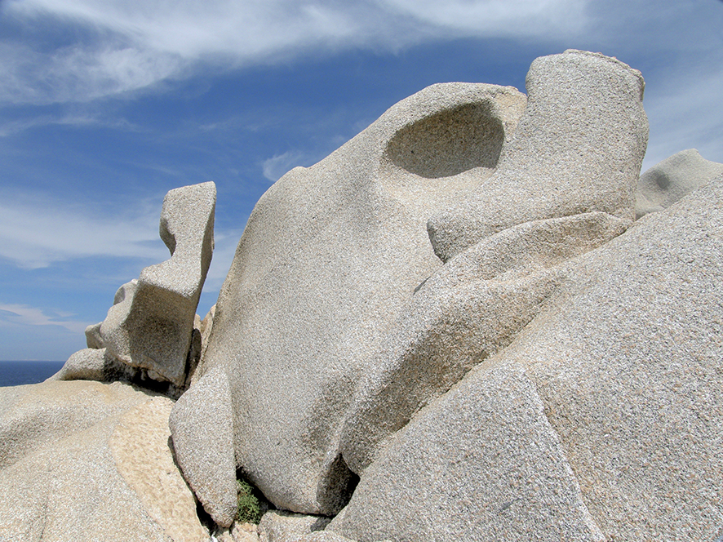
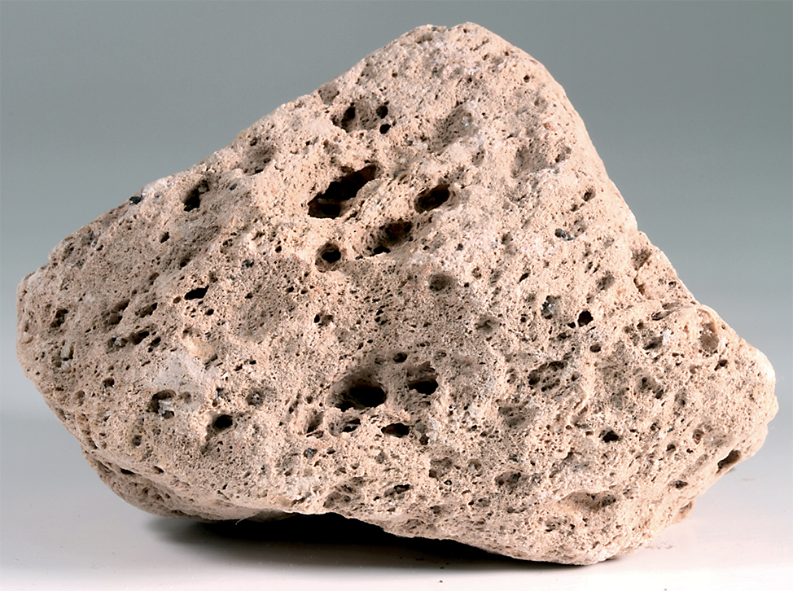
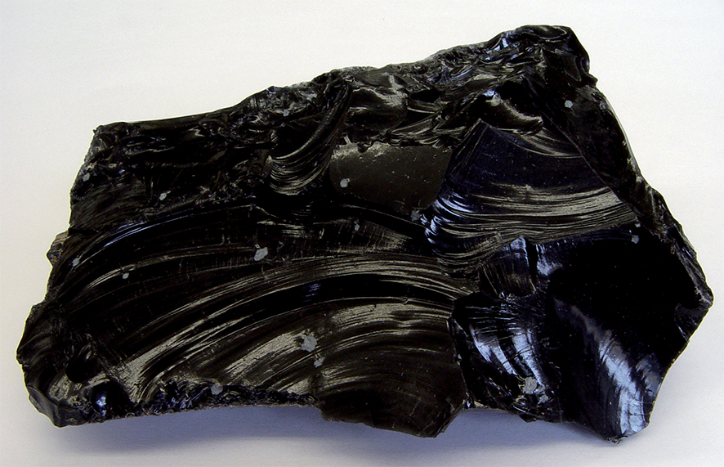
Rocce magmatiche
All’interno della Terra la temperatura raggiunge valori così elevati da determinare la fusione delle rocce che si trasformano in magma. Le rocce che si formano per raffreddamento del magma sono dette magmatiche o ignee e possono essere:
Rocce intrusive, se il raffreddamento è avvenuto lentamente all’interno della crosta terrestre con la formazione di cristalli simili tra loro per dimensione, come dei graniti.
Rocce effusive, se il raffreddamento è avvenuto all’esterno in seguito ad un’eruzione vulcanica. La struttura varia secondo le modalità di cristallizzazione. Abbiamo il basalto e il porfido, con grossi cristalli oppure l’ossidiana (nera e vetrosa) e la pomice (chiara e leggera), con struttura amorfa.
ossidina
pomice
granito

Slide 17
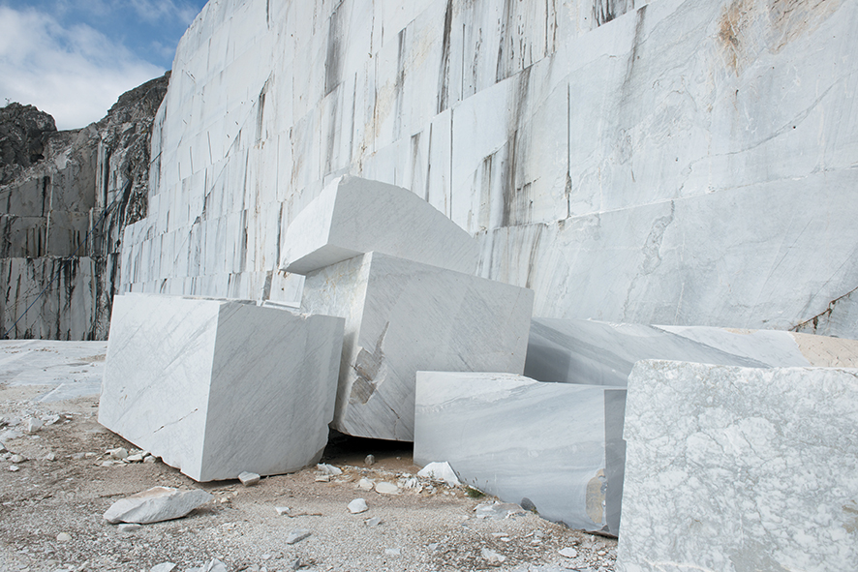
Rocce metamorfiche
In particolari condizioni, le rocce magmatiche e sedimentarie possono modificare la propria struttura, trasformandosi in altri tipi di roccia (metamorfismo). Queste rocce si chiamano metamorfiche. In alcuni casi le rocce vengono spinte in profondità e la loro struttura viene schiacciata ed allungata, come per gli gneiss, gli scisti, l’ardesia.
Quando, invece, vengono spinte vicino
a serbatoi di magma il calore modifica
la loro struttura, come per i marmi
che derivano da rocce calcaree,
il cui carbonato di calcio si trasforma
con il calore in calcite.
cava di marmo

Slide 18
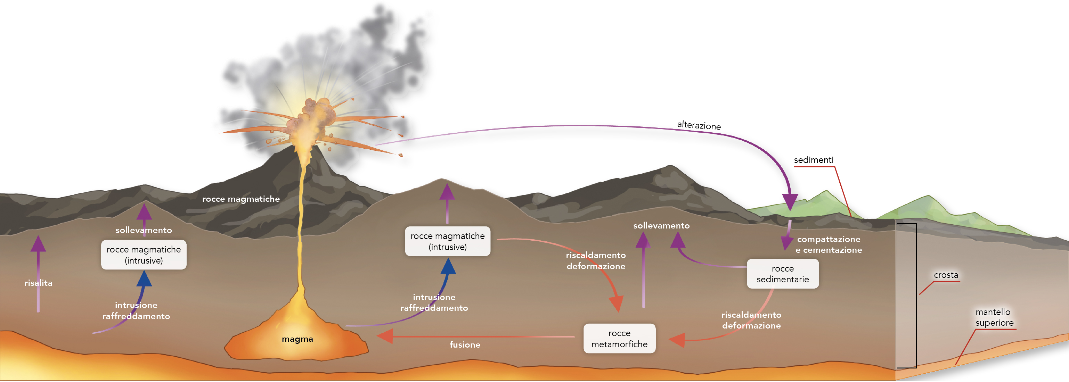
Il ciclo delle rocce

Slide 19
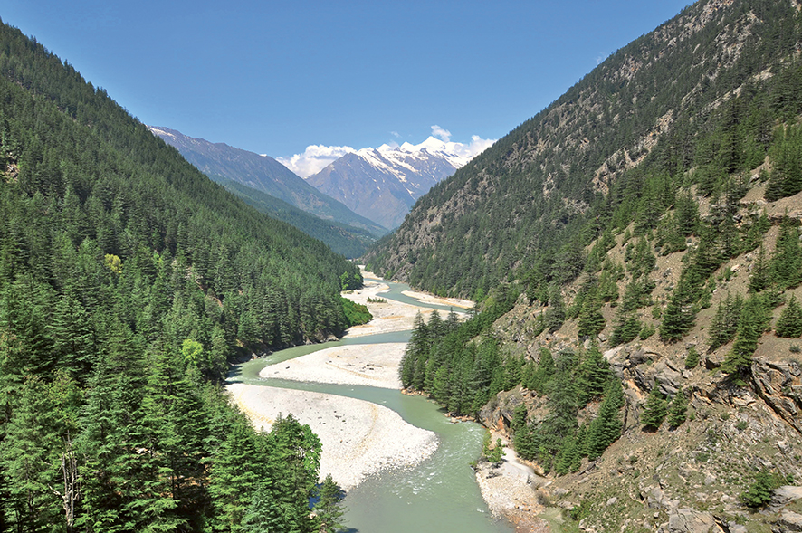
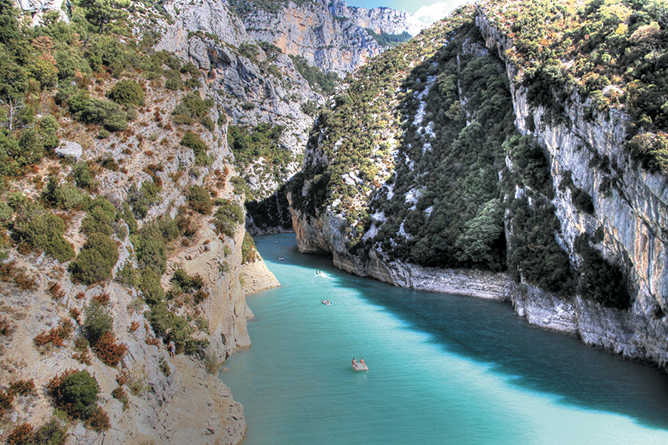
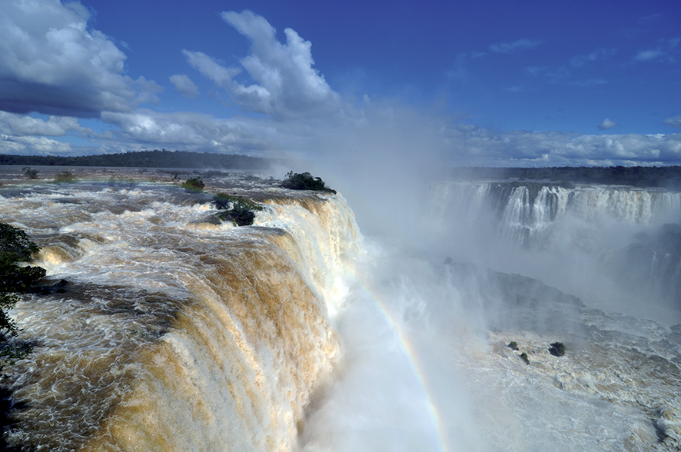
L’azione fisica dell’acqua
I fiumi
Nelle zone montuose, la presenza di acqua in forma di torrenti e fiumi che spesso corrono a forte velocità provoca una forte erosione e disgregazione delle rocce formando delle valli, con la tipica forma a V. Se il fiume incontra rocce tenere, si formano canyon o gole. Se sono presenti rocce di natura diversa si possono formare cascate o rapide. Quando la minore pendenza diminuisce la velocità dell’acqua, si formano pianure alluvionali, come la pianura Padana.
Valle fluviale con il tipico profilo a V.
La gola scavata dal fiume Verdon, nel sud della Francia.
Le cascate dell’Iguazú, fra Brasile e Argentina.

Slide 20
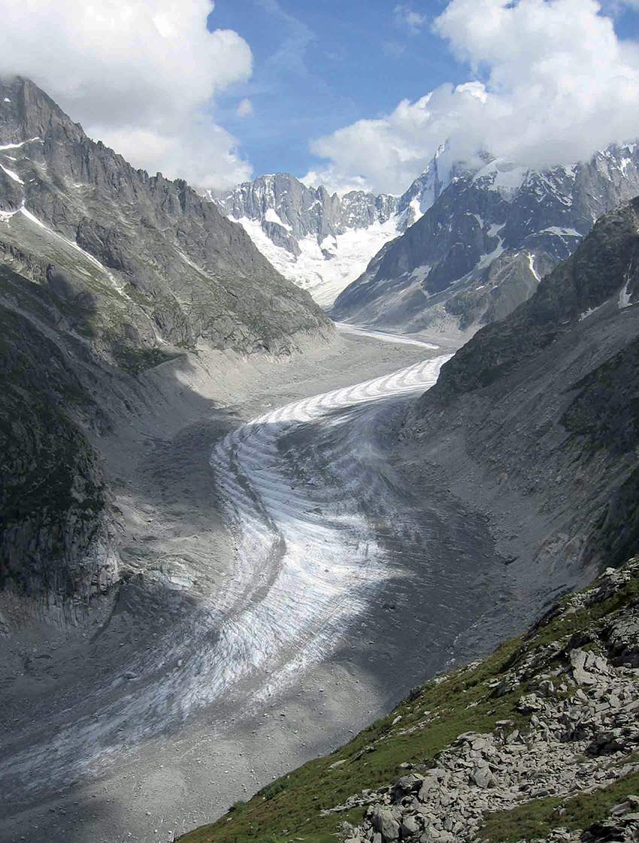
L’azione fisica dell’acqua
I ghiacciai
I ghiacciai, al pari dei fiumi, svolgono un’azione erosiva chiamata esarazione. Al contrario dei fiumi, invece, i ghiacciai si trascinano a valle una grande quantità di detriti e materiali rocciosi che, premendo sulle superfici che attraversano, lasciano un solco dalla tipica forma a U. Lungo il percorso il ghiacciaio deposita i materiali che trascina formando le morene, oppure massi isolati di grandi dimensioni detti massi erratici.
Valle glaciale con la tipica forma a U.

Slide 21
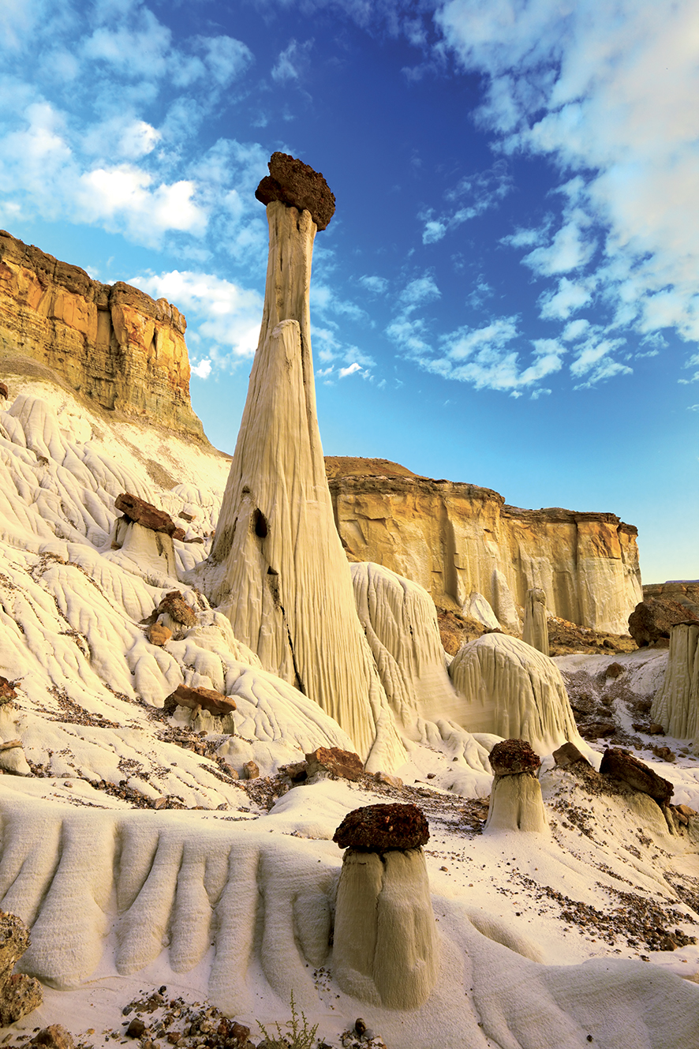
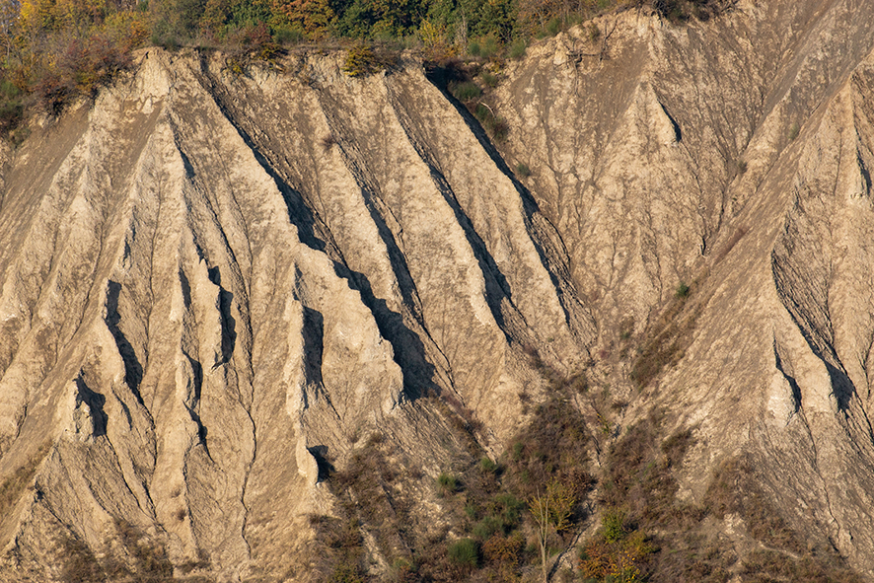
L’azione fisica dell’acqua
Le acque meteoriche
Le acque piovane e quelle che derivano dalla fusione della neve sono dette acque meteoriche. Su terreni argillosi ed esposti, queste incidono la superfice creando una serie di creste sottili e piccole valli dette calanchi. Su terreni rocciosi e più resistenti, le acque meteoriche originano erosioni curiose formazioni a fungo, dette piramidi di terra.
Calanchi
Piramidi di terra

Slide 22
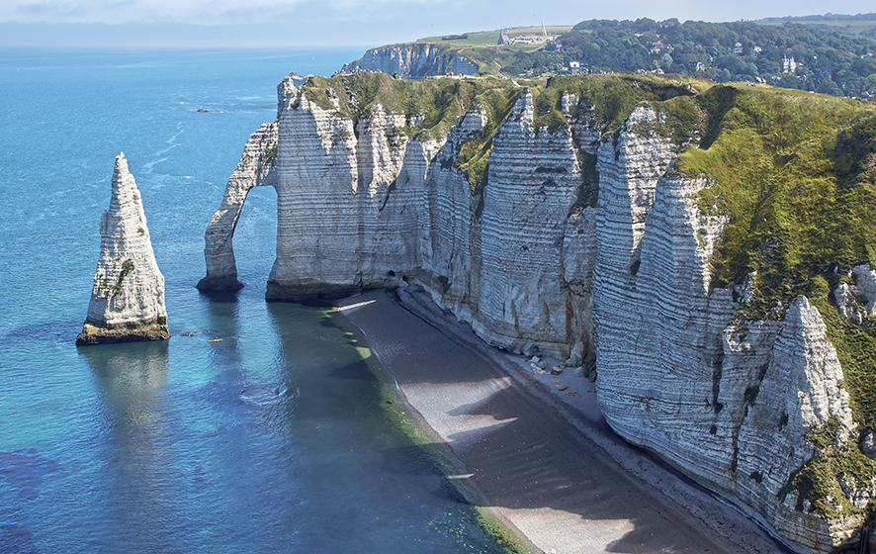
L’erosione fisica dell’acqua
Il mare
L’azione erosiva del mare è dovuta essenzialmente alle onde che con regolarità si abbattono sulle coste svolgendo quella che viene definita abrasione marina.
Le coste alte, o falesie, vengono scavate
alla base finché la parte superiore crolla,
facendo arretrare la costa.
Le onde possono scavare grotte o archi
che, crollando, lasciano una colonna
vicino alla costa, detta faraglione.
I detriti trasportati sulle coste formano
le spiagge che, se sono al largo,
si chiamano lagune.
Costa di Étretat in Francia, dove si possono ammirare falesie, archi e faraglioni.

Slide 23
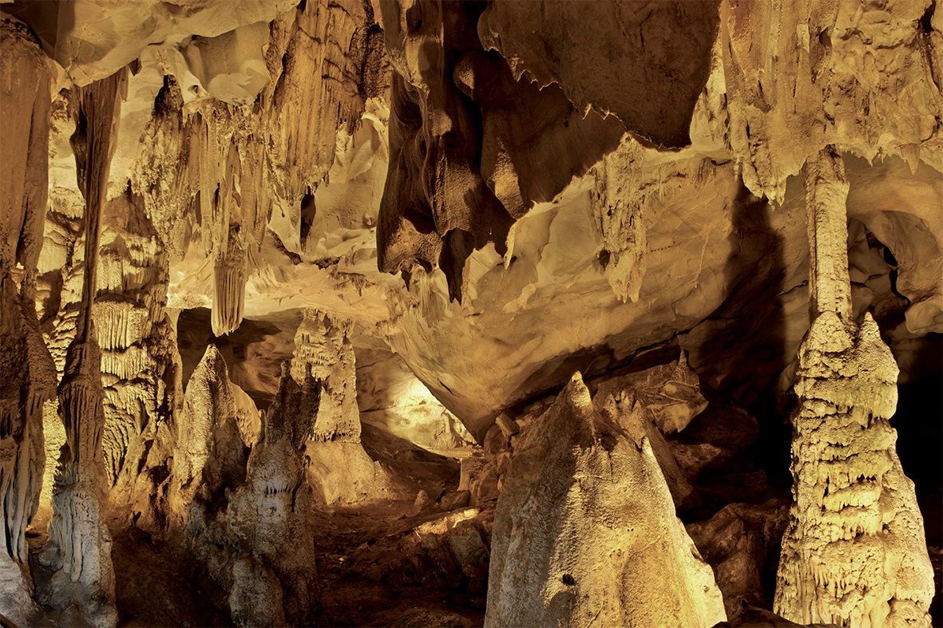
L’azione chimica dell’acqua
L’anidride carbonica disciolta in acqua forma acido carbonico che trasforma il carbonato di calcio, insolubile, in bicarbonato di calcio solubile invece in acqua. Si formano così delle conche, le doline, oppure delle cavità profonde collegate al sottosuolo, dette inghiottitoi. All’interno delle grotte, l’acqua che gocciola evapora con l’anidride carbonica e il bicarbonato si trasforma nuovamente in carbonato che si deposita
sulla volta della grotta (stalattite) oppure
sul pavimento (stalagmite).
In tempi lunghissimi, stalattiti e stalagmiti
possono unirsi a formare colonne di calcare.
Questa serie di azioni delle acque su terreni
calcarei è detto fenomeno carsico, diffuso
nella regione del Carso in Friuli, da cui prende
il nome.
colonne
stalagmite
stalattite

Slide 24
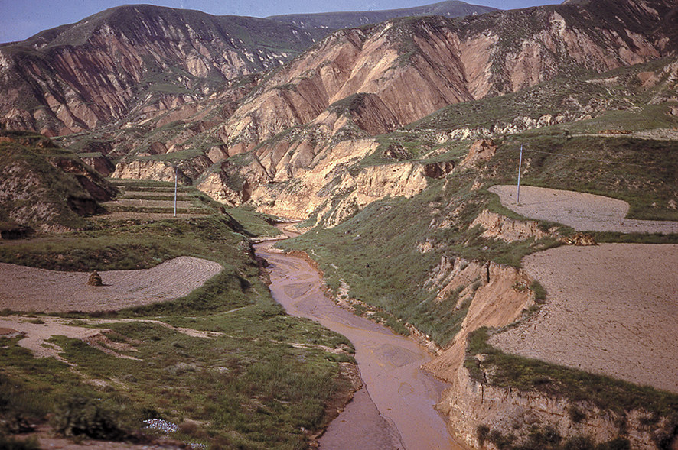
L’azione del vento
Nelle zone in cui i venti soffiano con più forza e per lunghi periodi, le fini particelle di roccia trasportate svolgono un’azione abrasiva, soprattutto sulle rocce più tenere, modificando continuamente il paesaggio che attraversano.
Quando si sedimenta, il materiale trasportato
dal vento forma dei depositi detti loess
(come l’Altopiano del Loess, in Cina),
oppure forma delle dune nel deserto.
Ampi depositi di loess
nell’Altopiano del loess in Cina.

